Slide 1

小学语文三年级上册
寓言二则
滥竽 充数

Slide 2
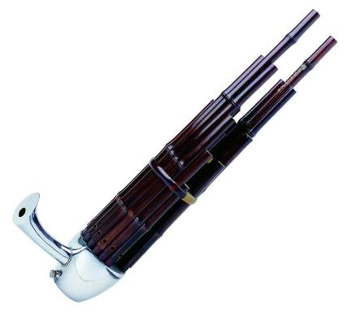
竽（yú ）
竽是用竹做的，是古代的一种乐器。

Slide 3
寓言
儿童文学的一种体裁，把一个深刻
的道理寄托在精炼、生动的故事里来表
现对某种人或社会现象的评价、赞扬、
批判或嘲讽的作品。

Slide 4

读一读
滥竽充数 整齐 排场 继承
鼓着腮帮 编排 溜走 改成
装腔作势 演奏

Slide 5
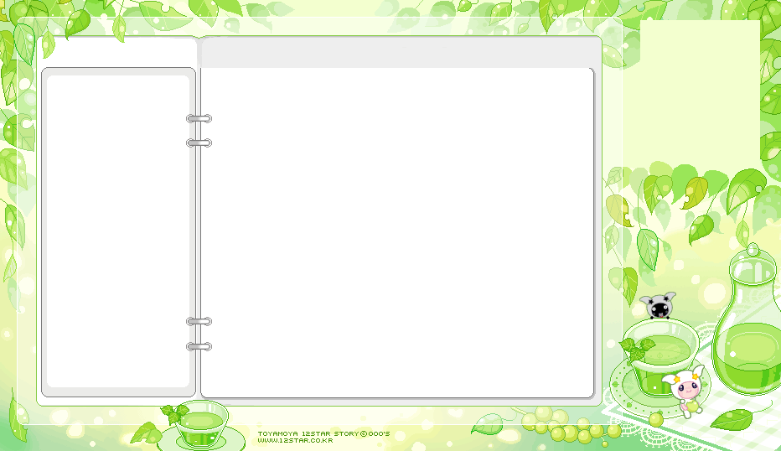
1、南郭先生滥竽充数的原因是什么？
2、他是怎样假装会吹竽的？
3、他滥竽充数的结果怎么样？
想一想

Slide 6

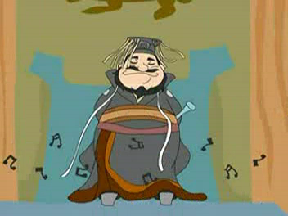
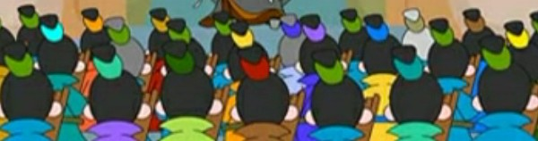
战国时候，
齐宣王喜欢听吹竽，
又喜欢讲排场，他
手下吹竽的乐队就
有三百人。他常常
叫这三百人一齐
吹竽给他听。
排场：形容铺张的场面

Slide 7

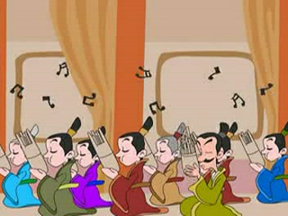
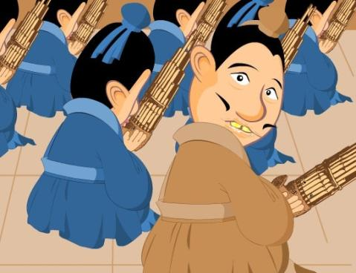
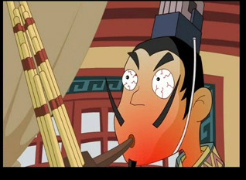
有个南郭先生到齐宣王那里，请求参加吹竽队。齐宣王给他很高的待遇，把他编在吹竽队里。其实，南郭先生不会吹竽。演奏的时候，他就鼓着腮帮捂着竽眼儿，装腔作势，混在队里充数。他混过了一次又一次，都没有被人发觉。
装腔作势：故意做作想引起人注意

Slide 8
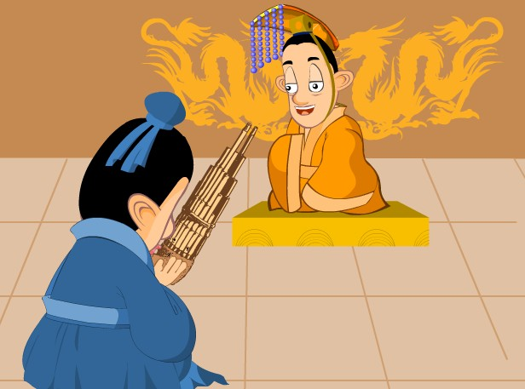
后来，齐宣王死了，
他的儿子齐湣（mǐng）
王继承了王位。齐湣王
也爱听吹竽，但是他不
喜欢听大家一起吹，改
成一个挨一个地吹给他
听。

Slide 9
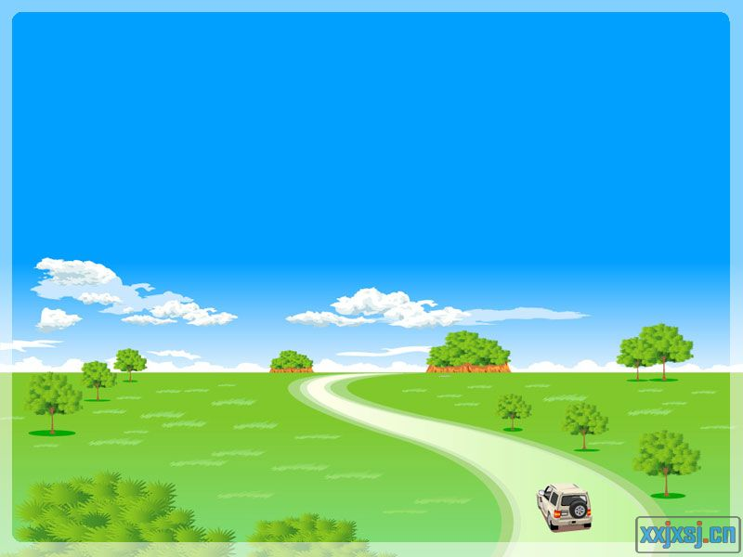
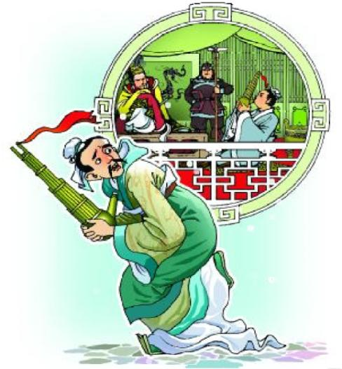
听到这个消息，
南郭先生只好偷偷
地溜走了。

Slide 10
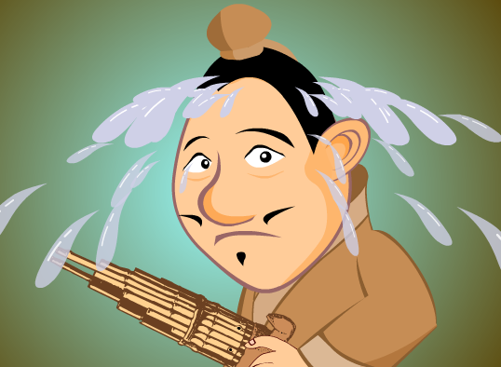
南郭先生简直吓
坏了，他吓得＿＿＿＿
＿ 。
他心想：＿＿＿＿＿＿
＿＿＿＿＿＿＿＿。

Slide 11
寓 意
这则寓言讽刺了那些没有真 才实学，混在行家里充数，蒙混度日的人。
寓言告诉我们：做人要老老实实，要有真才实学才行。

Slide 12
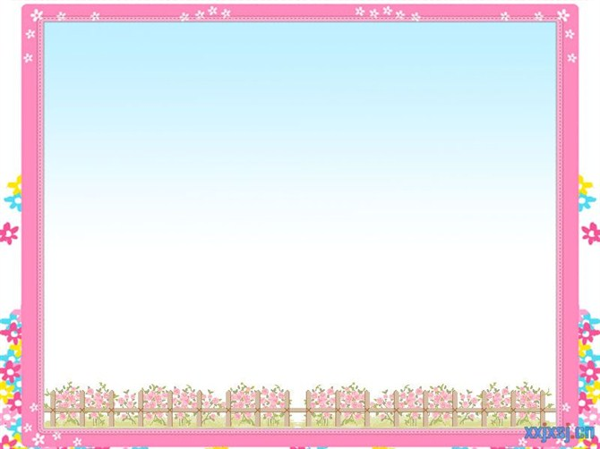
“滥竽充数” 用法
① 比喻没有真才实学的人混在有才学的人群中欺骗别人；
② 比喻以假冒充真的，以次冒充好的；
③用来表示自谦，说自己的水平不够，只是凑数而已
1、做买卖要按质论价，讲究信誉，不能以次充好滥竽充数。
（ ② ）
（ ① ）
（ ③ ）
2、不懂就不懂，不能在大伙儿里边滥竽充数不
懂装懂。
3、班长小红谦虚地说：“这次被评为文明班级，都是全体同 学干出来的，我不过是滥竽充数，挂个空名而已。

Slide 13
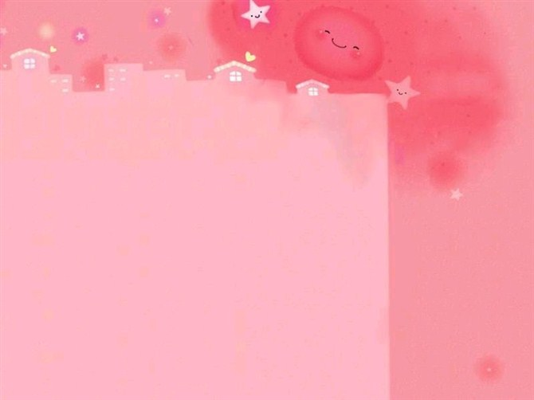

滥竽充数
图片
我会认
读一读
写一写

Slide 14
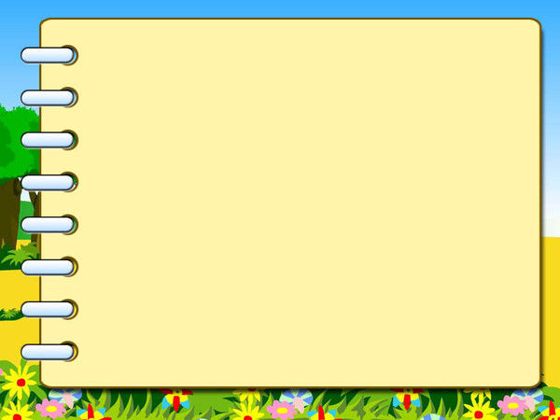
我会认
làn yú guō
滥 竽 郭
sāi qiāng
腮 腔

Slide 15
2、他是怎样滥竽充数的？
3、滥竽充数的结果怎么样？
想一想

Slide 16

这则寓言告诉我们
没有真才实学而弄虚作假的人，
最终总要败露的。
只有脚踏实地的学习，
练就扎实过硬的本领，
长大了才能做一个对社会
对祖国有用的人。
寓
意

Slide 17
“滥竽充数” 用法
① 比喻没有真才实学的人混在有才学的人群中欺骗别人；
② 比喻以假冒充真的，以次冒充好的；
③用来表示自谦，说自己的水平不够，只是凑数而已
1、做买卖要按质论价，讲究信誉，不能以次充好滥竽 充数（ ）
2、不懂就不懂，不能在大伙儿里边滥竽充数不懂装懂。（ ）
3、班长小红谦虚地说：“这次被评为文明班级，都是全体同 学干出来的，我不过是滥竽充数，挂个空名而已。 （ ）
②
①
③

Slide 18


Slide 19


Slide 21


